Slide 1
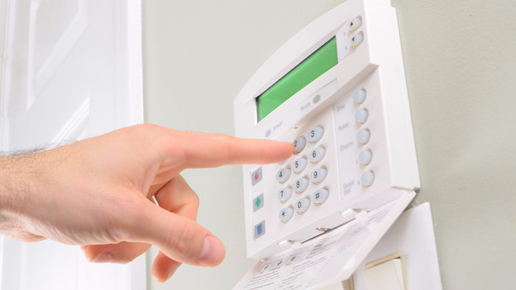
Sistema de alarma
Rev 1.2

Slide 2
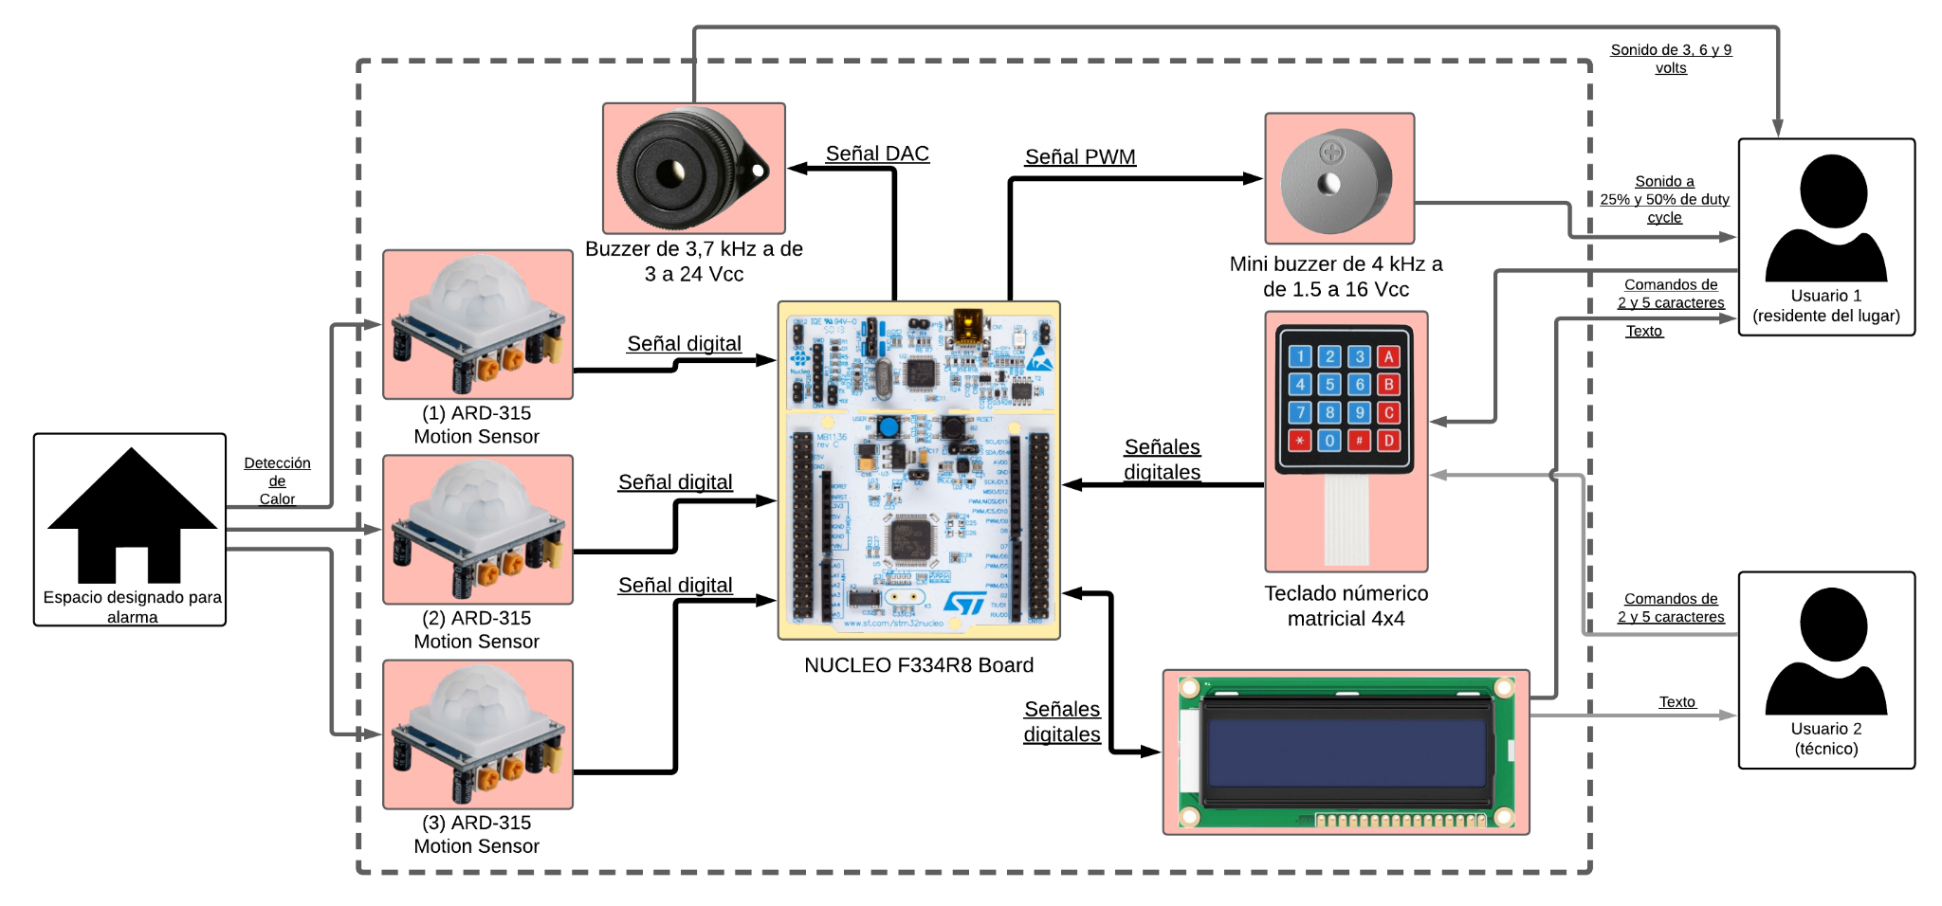
Diagrama de bloques

Slide 3
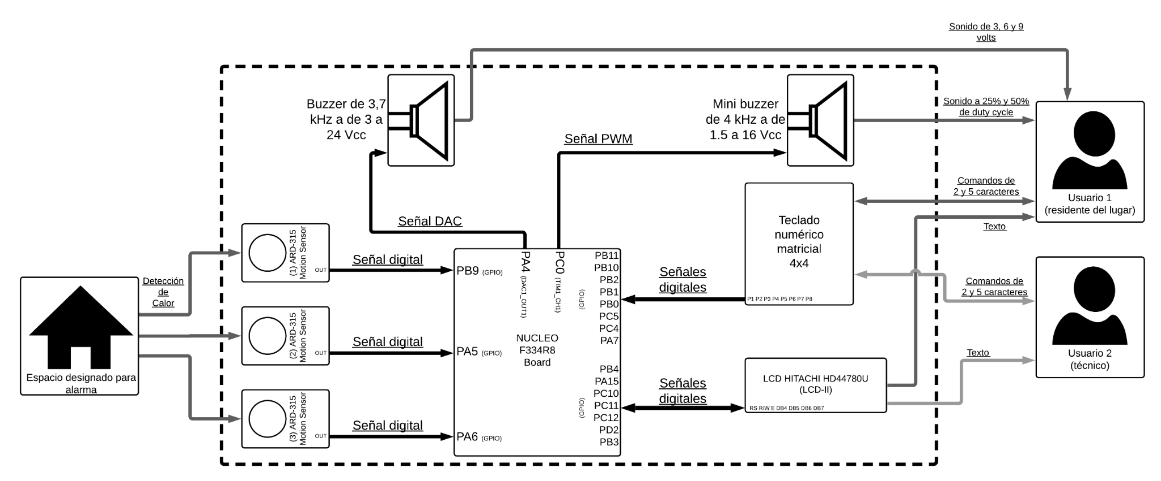
Diagrama de bloques

